Slide 1
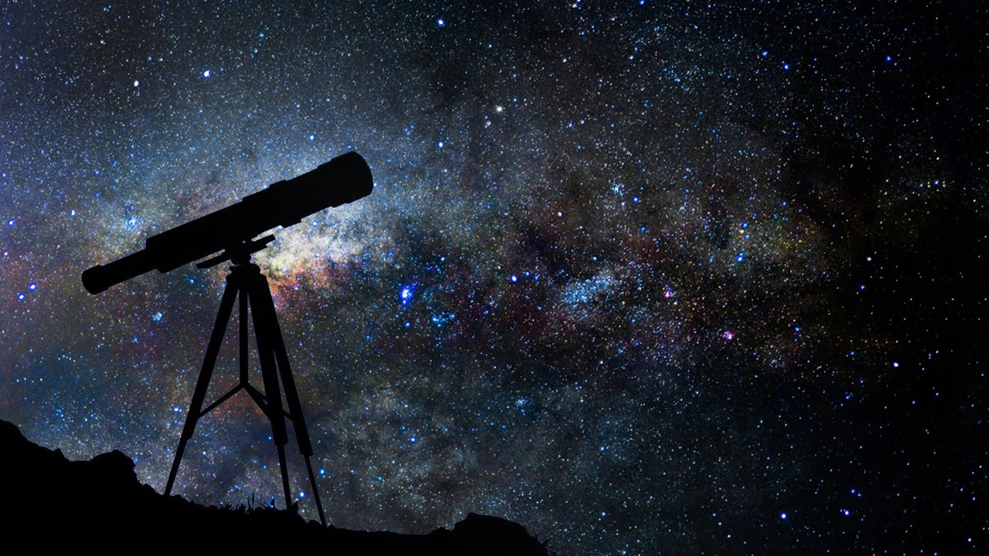
Stråling: Vores vindue til Universet

Slide 2
Hvad kan vi observere?
Fotometri
Spektroskopi
Hvad kan vi bruge målingerne til?
  3 strålingslove

Slide 3
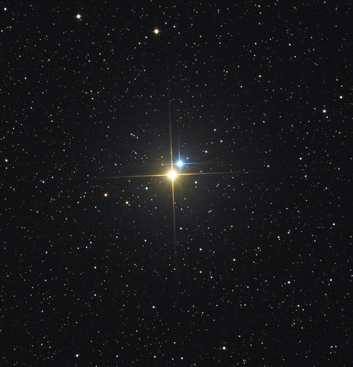
Lys fra stjerner – Plancks lov

Slide 4
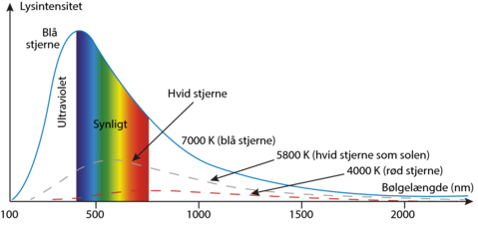
Plancks lov

Slide 5
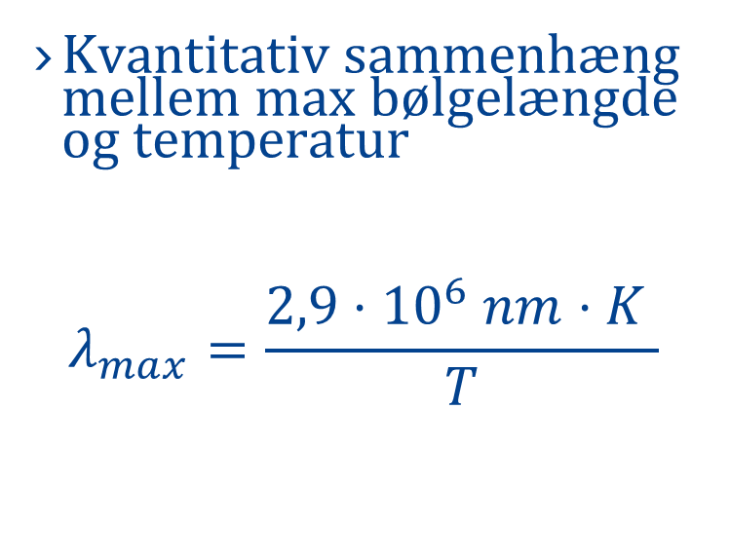
Wiens forskydningslov
Kvantitativ sammenhæng mellem max bølgelængde og temperatur
$$λ_{max}=\frac{2,9⋅{10}^{6} nm⋅K }{T}$$

Slide 6
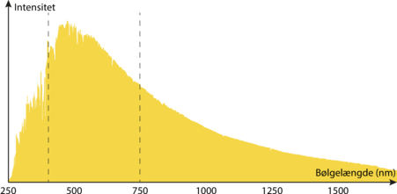
Solens spektrum

Slide 7
Stråling og temperatur – 2 love
Plancks lov
  Fordelingen af bølgelængder
Wiens forskydningslov
  Temperatur og max bølgelængde

Slide 8
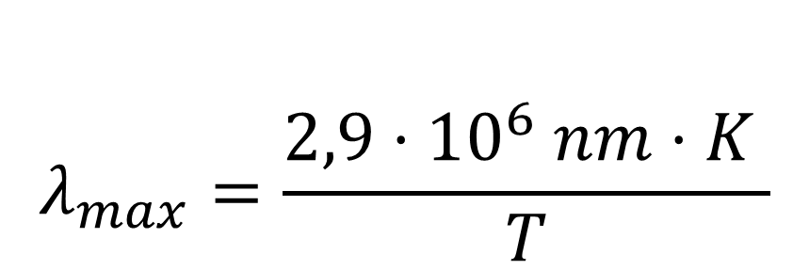
Så er det jer…
$$λ_{max}=\frac{2,9⋅{10}^{6} nm⋅K }{T}$$
Arbejdsark på OneNote
  Planck og Wien

Slide 9
Så hvad ved vi nu?
Stjerner lyser med en specifik fordeling af bølgelængder
  Plancks lov
Jo varmere stjerne, jo kortere bølgelængde har det mest intense lys
  Wiens forskydningslov
Hvad med mængden af lys?
Jo varmere stjerne, jo mere lys
  Stefans lov

Slide 10
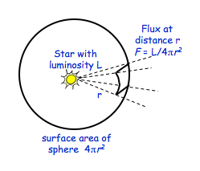
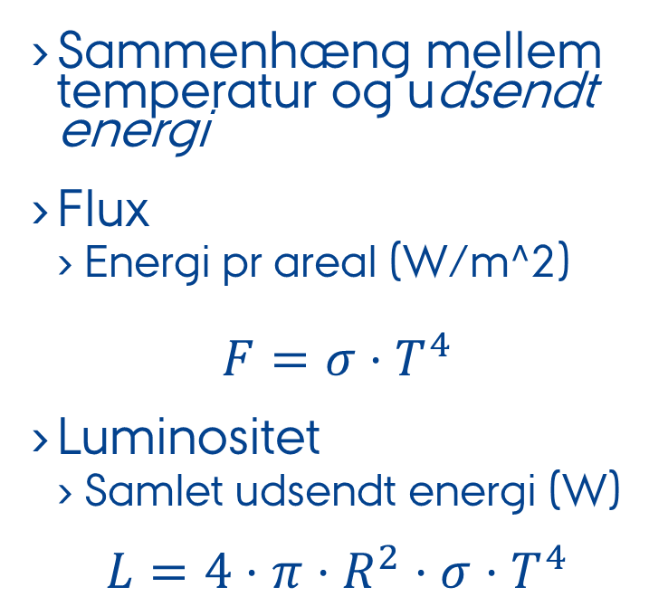
Stefans lov
Sammenhæng mellem temperatur og udsendt energi
Flux
  Energi pr areal (W/m^2)
$$F=σ⋅T^{4}$$
Luminositet
  Samlet udsendt energi (W)
$$L=4⋅π⋅R^{2}⋅σ⋅T^{4}$$

Slide 11
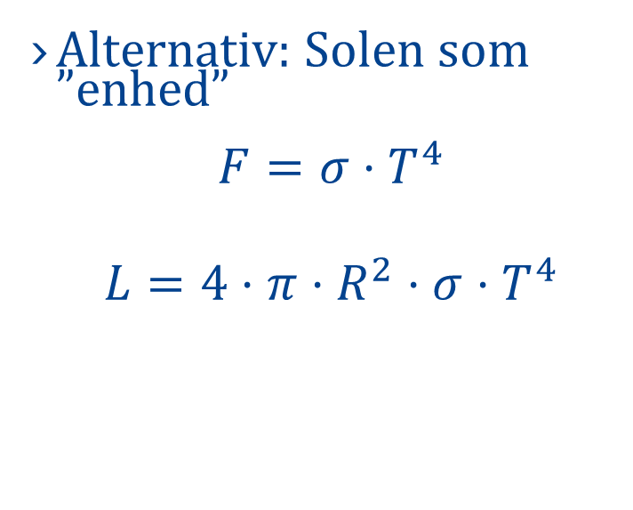
Solen som reference
Alternativ: Solen som ”enhed”
$$F=σ⋅T^{4}$$
$$L=4⋅π⋅R^{2}⋅σ⋅T^{4}$$

Slide 12
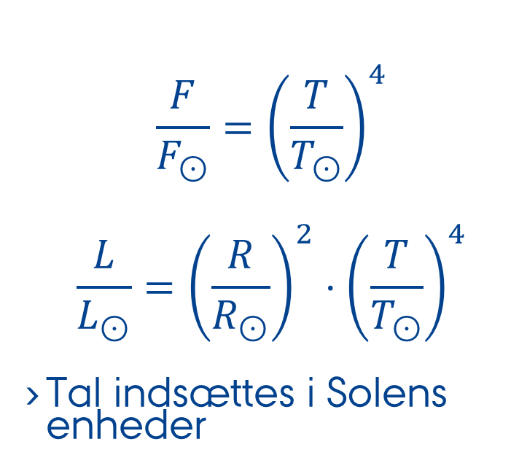
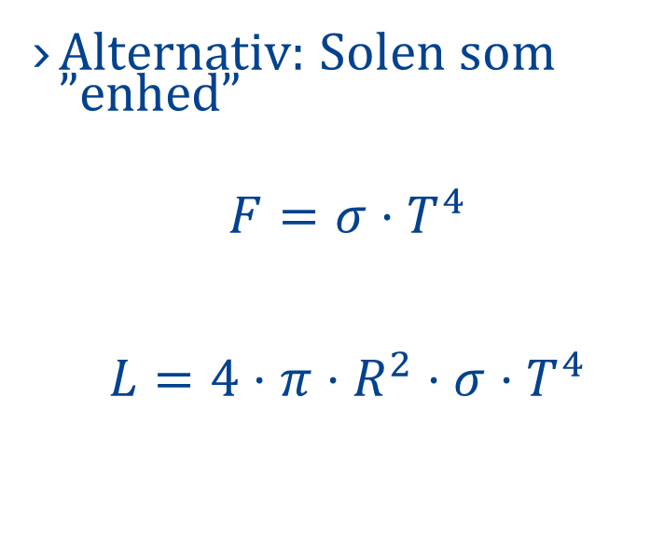
Solen som reference
Alternativ: Solen som ”enhed”
$$F=σ⋅T^{4}$$
$$L=4⋅π⋅R^{2}⋅σ⋅T^{4}$$
$$\frac{F}{F_{⊙}}={\left(\frac{T}{T_{⊙}}\right)}^{4}$$
$$\frac{L}{L_{⊙}}={\left(\frac{R}{R_{⊙}}\right)}^{2}⋅{\left(\frac{T}{T_{⊙}}\right)}^{4}$$
Tal indsættes i Solens enheder

Slide 13
Stråling og temperatur – 3 love
Plancks lov
  Fordelingen af bølgelængder
Wiens forskydningslov
  Temperatur og bølgelængde
Stefans lov
  Temperatur og luminositet

Slide 14
Jer igen

